Slide 1
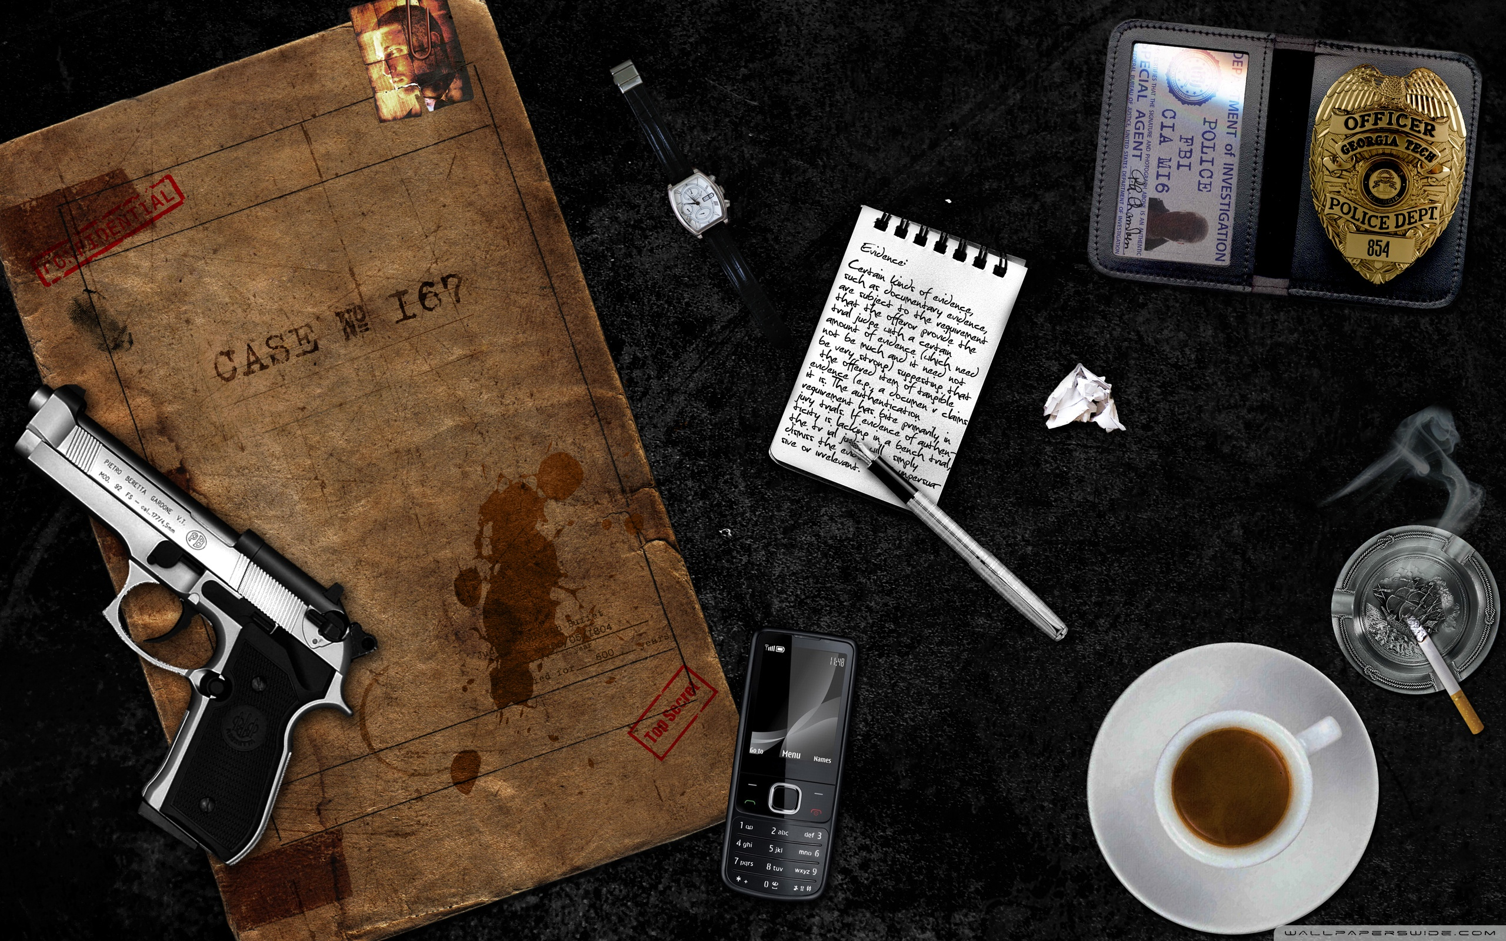


CHECK YOUR
ZONE
INTELIGENCIA ARTIFICIAL
JUAN JOSÉ ARANGO SERRANO
JORGE LUIS PEREA PEREZ
OSCAR ESNEYDER SINUCO TIRADO

Slide 2
OBJETIVO
GENERAL
PREDECIR PUNTOS GEOGRÁFICOS DE LA CIUDAD DE BUCARAMANGA DONDE POSIBLEMENTE OCURRIRÁ ALGÚN DELITO

Slide 3
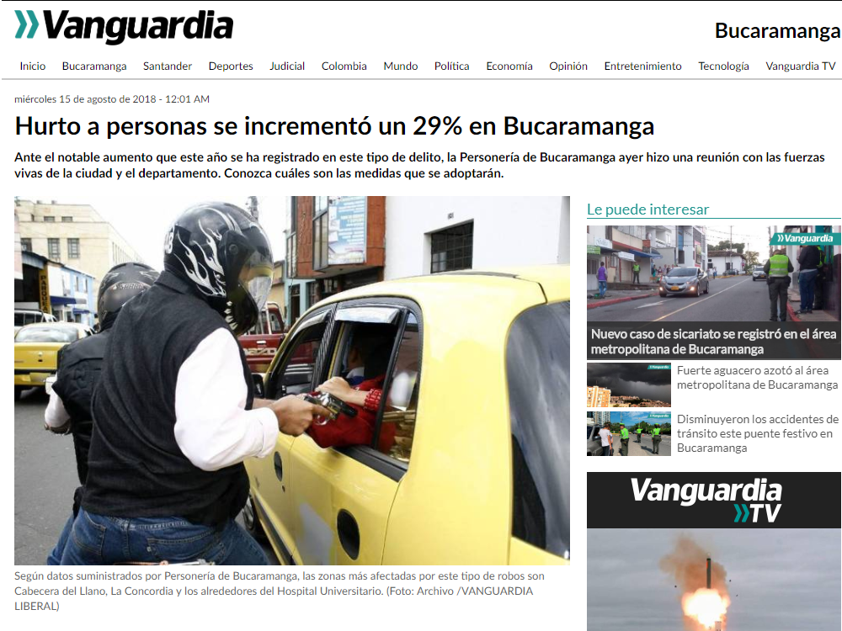
MOTIVACIÓN

Slide 4
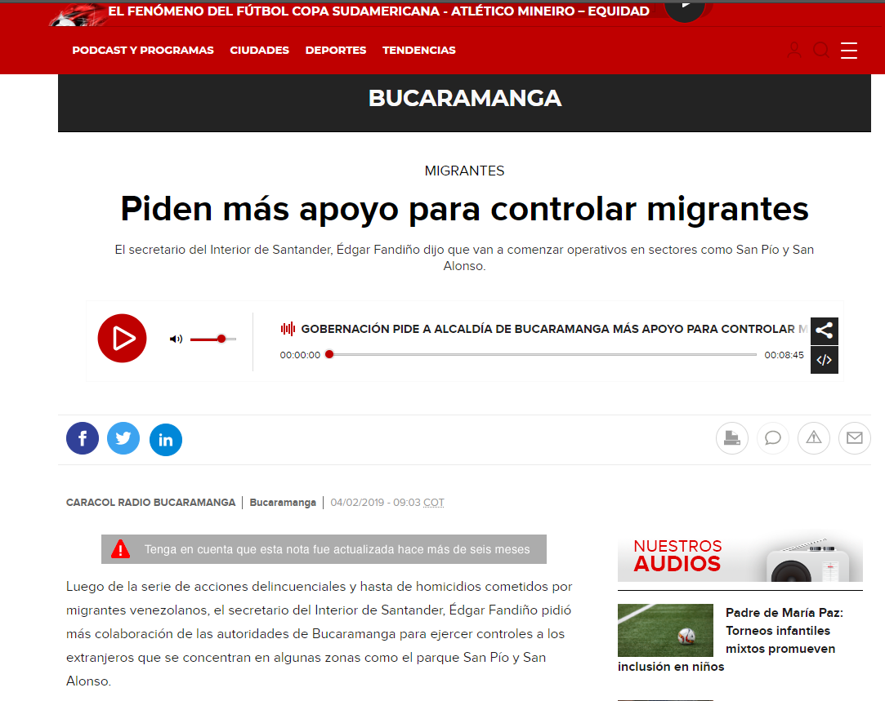
MOTIVACIÓN

Slide 5
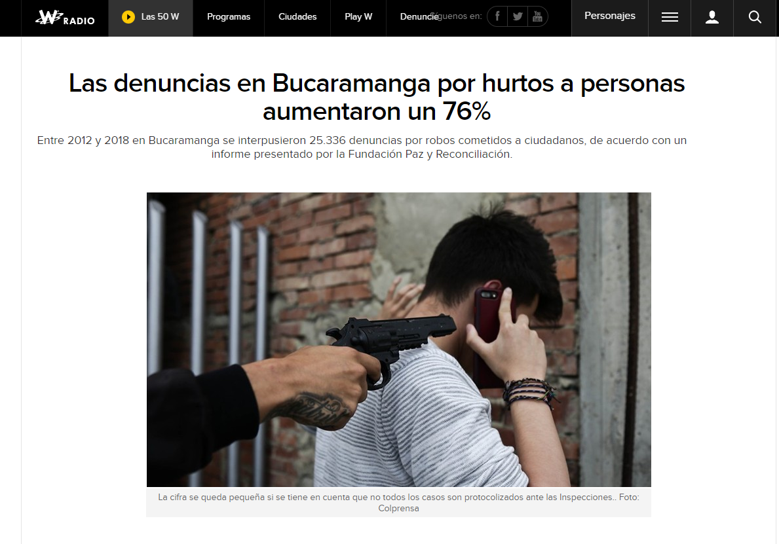
MOTIVACIÓN

Slide 6
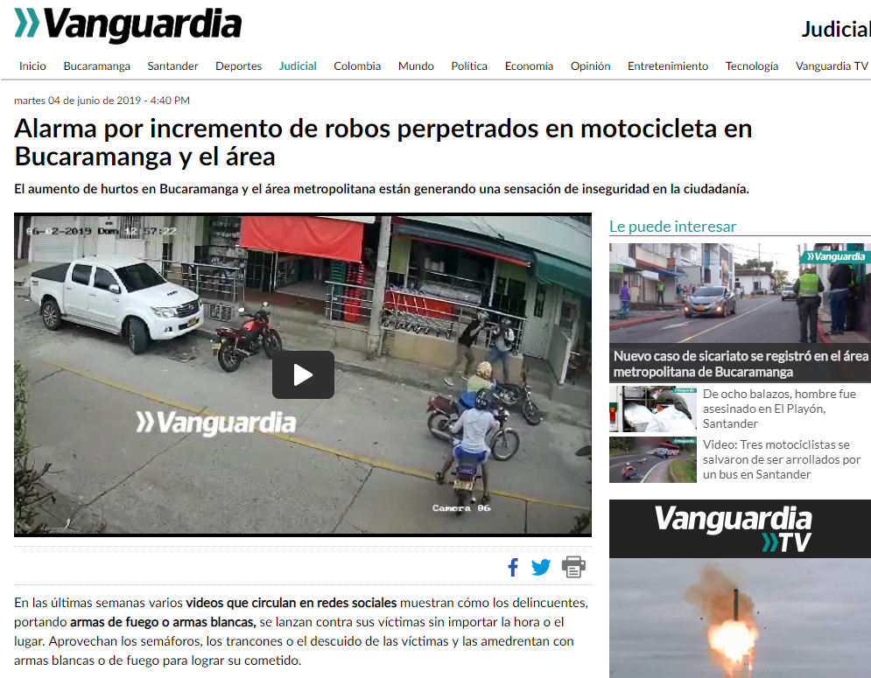
MOTIVACIÓN

Slide 7
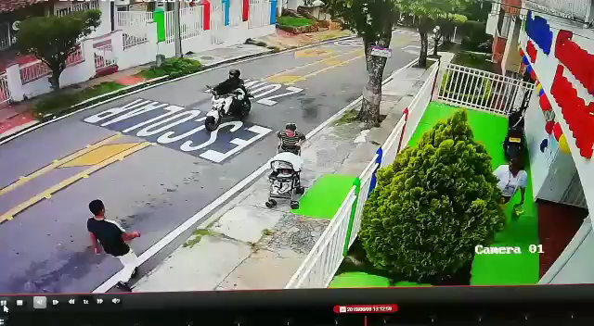
MOTIVACIÓN

Slide 8
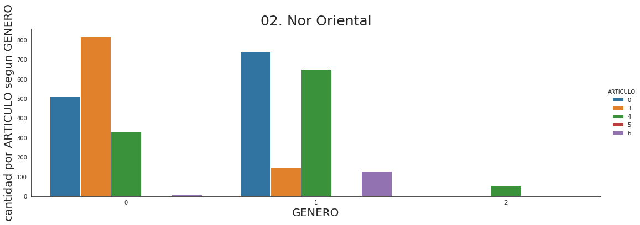
VIOLENCIA INTRAFAMILIAR

Slide 9
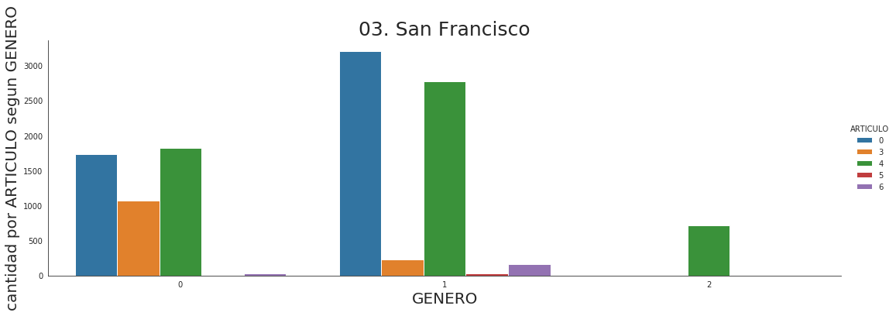
LESIONES PERSONALES

Slide 10
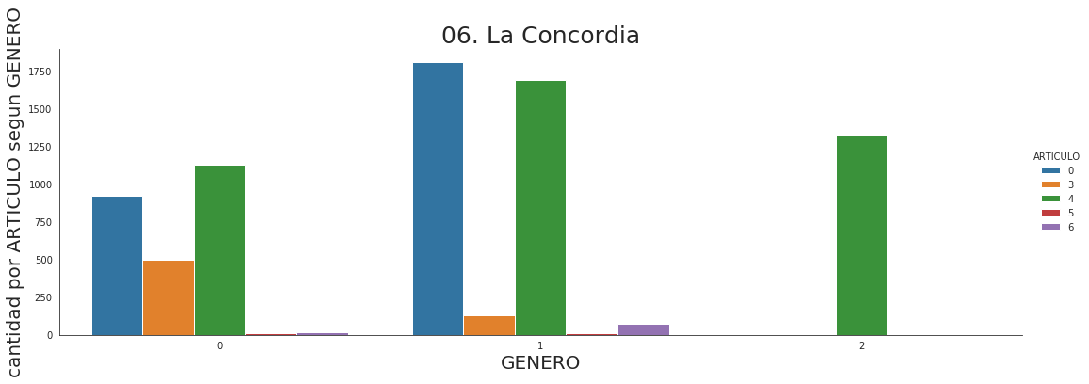
HURTO

Slide 11
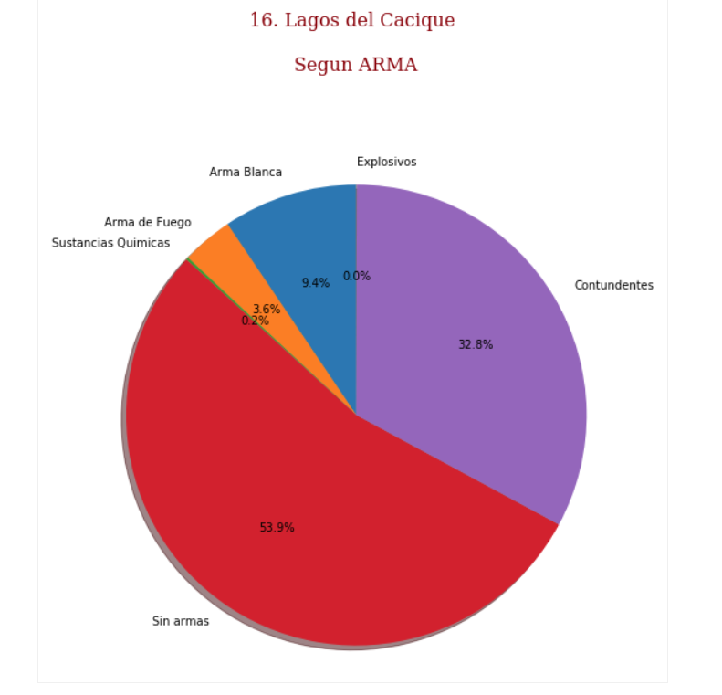

Slide 12
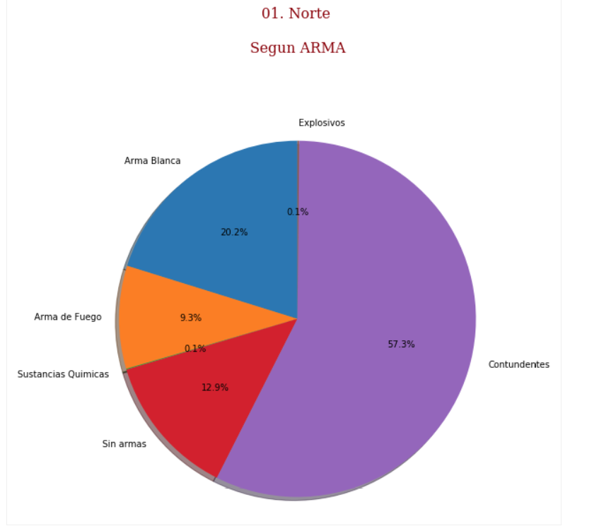

Slide 13
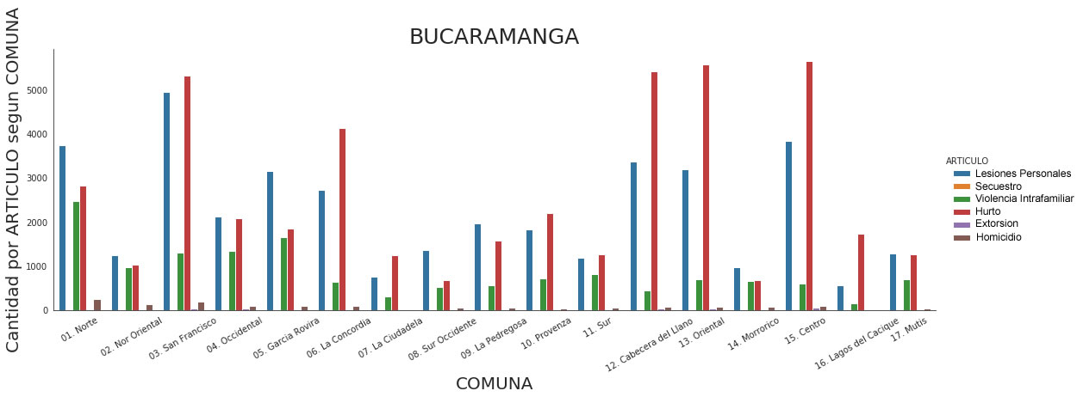

Slide 14
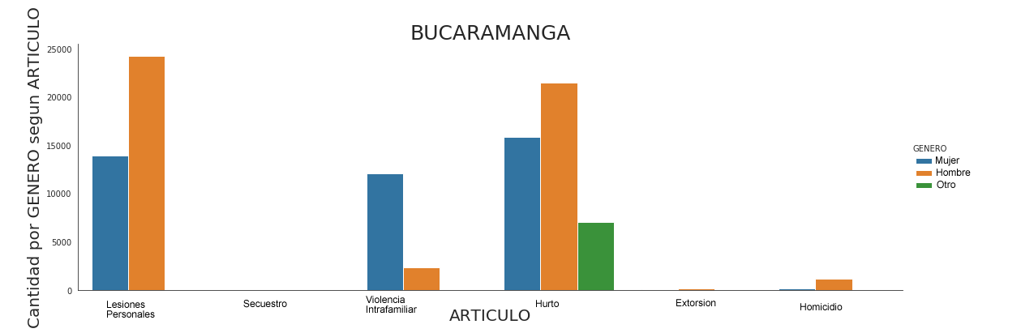

Slide 15
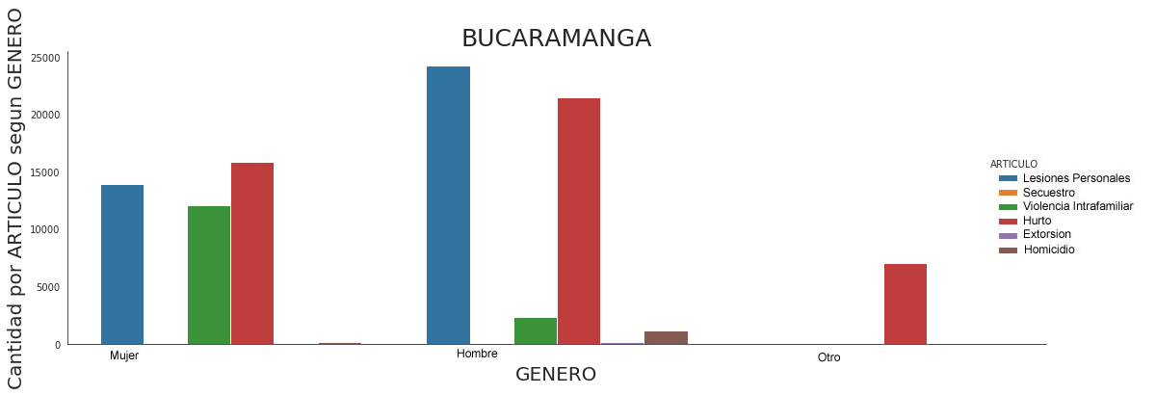

Slide 16
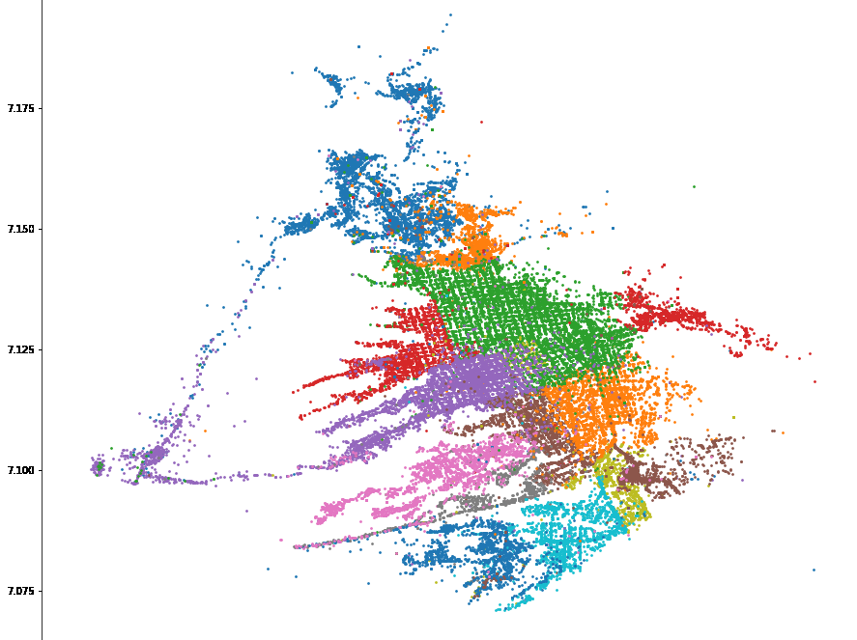

Slide 17


